Slide 1
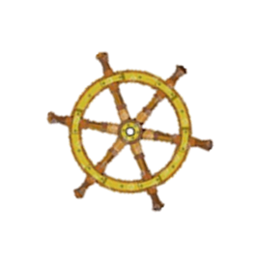
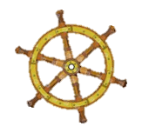
Llywio Lluniau
Protest
prostest ymgyrchu
arwyddion teithio
gorymdeithio slogan
teuluoedd caneuon
cerddi perswadio
denu sylw ymgyrchu
ffynhonnell
Awgrymir mai
Mae’r bobl sy’n … yn …
Mae’r sloganau yn …
Gelwir Lewrpwl yn fwli achos
Gwelir ffynhonnell …
Y protestwyr oedd …
Roedden nhw’n …
Gwelwn dystiolaeth o …
Mae’r protestwyr yn …
… oherwydd …

